Slide 1
Betreuungsangebote
an den städtischen Grundschulen in Bad Dürkheim
Informationsabend
für die Eltern der Schulanfängerinnen und Schulanfänger 2024/25
Donnerstag, 6. Juli 2023, 19.00 Uhr, Dürkheimer Haus

Slide 2
Herzlich Willkommen !
Begrüßung
Judith Hagen
Erste Beigeordnete und Sozialdezernentin
der Stadt Bad Dürkheim

Slide 3
Vorstellung der Grundschulen
Pestalozzischule
GS Grethen
Salierschule
Valentin-Ostertag-Schule
2. Vom Kitakind zum Schulkind!
Was sollten Sie wissen?
3. Beginn und Ende des Schulunterrichts
4. Nach dem Unterricht
5. Welche Betreuungs-
angebote nach dem
Unterricht?
Ganztagsschule in Angebotsform
Betreuende Grundschule
Horte
6. Welche Betreuungsangebote an welchen
Schulen?

Slide 4
1. Vorstellung der Grundschulen
4 Bad Dürkheimer Grundschulen
Pestalozzischule
Grundschule Grethen
Salierschule
Valentin-Ostertag-Schule
4 Schulbezirke: Je nach Wohnort (Straße) → Zuordnung zu einem bestimmten Schulbezirk
Beispiel: Gerberstraße → Pestalozzischule
Ungstein/Leistadt → Salierschule
Schulbezirke sind in der Regel verbindlich

Slide 5
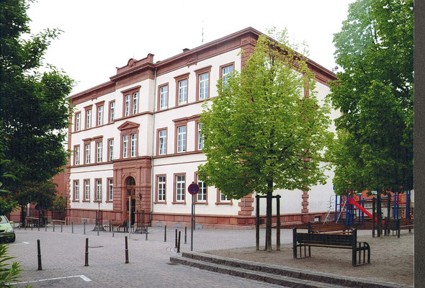
Pestalozzischule
Schulstandort: Schulplatz 1
Schulleiterin:
Alexandra Eiler

Slide 6
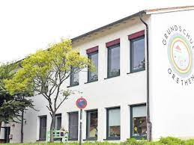
Grundschule Grethen
Schulstandort: Bürgermeister-Gropp-Straße 69
Schulleiterin:
Diana Köhler

Slide 7
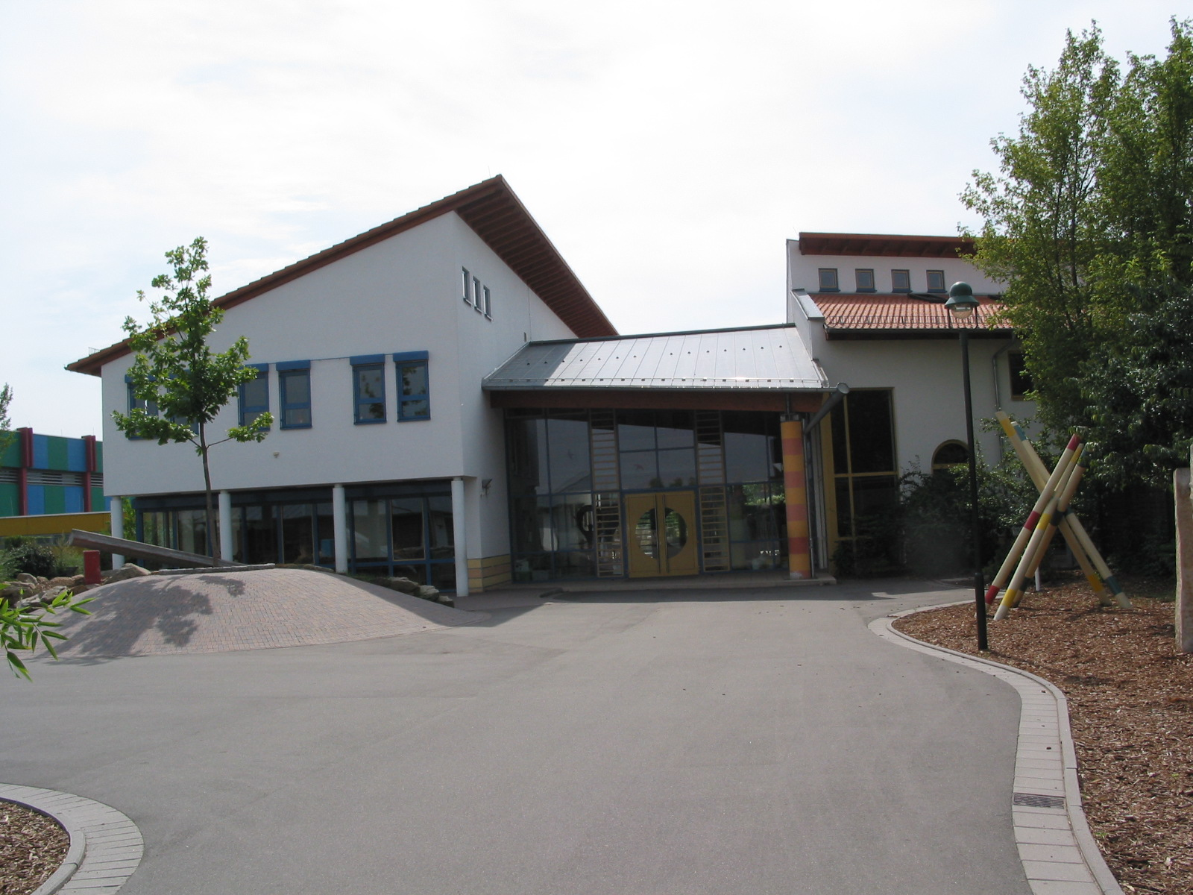
Salierschule
Schulstandort:
Wellsring 182
Schulleiterin:
Andrea Storminger

Slide 8
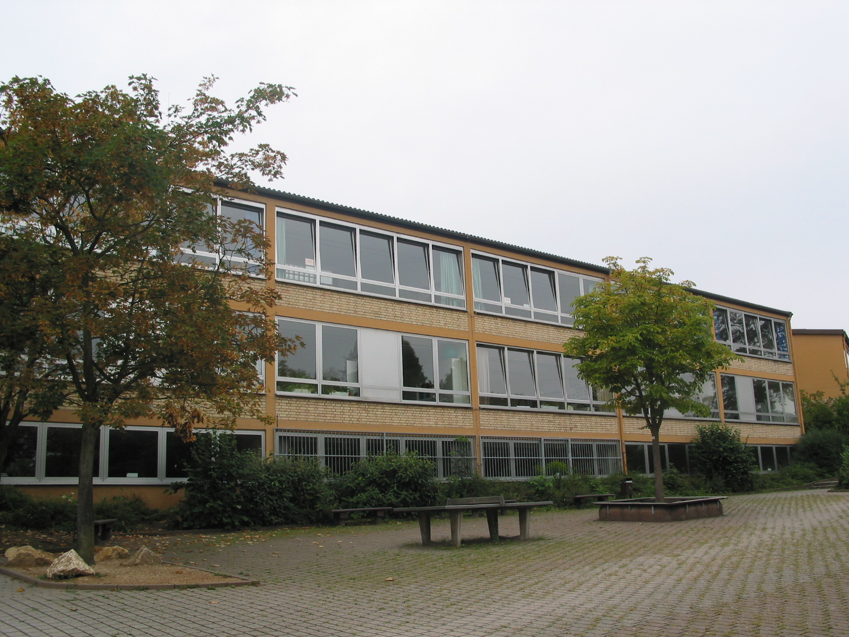
Valentin-Ostertag-Schule
Schulstandort:
Eduard-Jost-Straße 24
Schulleiter:
Christian Franz

Slide 9
2. Vom Kitakind zum Schulkind!
Was sollten Sie wissen?
Schulpflicht in Rhld-Pfalz: mit Vollendung des 6. Lebensjahres
Stichtag für Vollendung des 6. Lebensjahres: 31.08.2024 → „Muss-Kinder“
Schuleinschreibung: September 2023
Vorzeitige Einschulung „Kann-Kinder“
Schuleinschreibung: Februar 2024
Schuluntersuchung

Slide 10
3. Beginn und Ende des Schulunterrichts
Unterrichtsbeginn
für alle Klassen: 8:00 Uhr
Unterrichtsende (in der Regel)
1. und 2. Klasse: 12:00 Uhr
3. und 4. Klasse: 13:00 Uhr

Slide 11
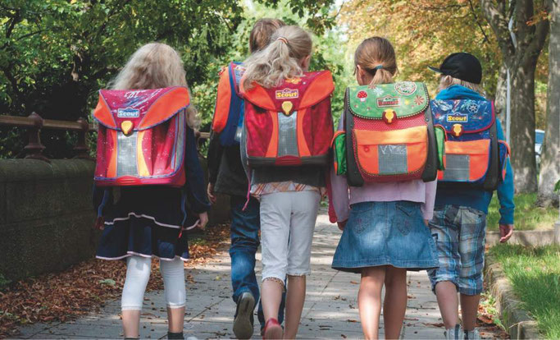
4. Nach dem Unterricht
Nachhauseweg
für alle Kinder, die zu Hause betreut werden.
oder
Auswahl eines Betreuungsangebotes

Slide 12
5. Welche Betreuungsangebote nach dem Unterricht?
Ganztags-
schule
Hort
Betreuende Grundschule
Ganztagsschule (GTS) in Angebotsform → Salierschule und VOS
Betreuende Grundschule (BGS) → an allen vier Schulstandorten
Horte → Stadtmitte, Seebach, Grethen

Slide 13
Betreuungsangebot für Grundschüler
GTS in Angebotsform

Slide 14
2 Ganztagsschulen in Angebotsform
Valentin-Ostertag-Schule
Salierschule

Slide 15
Ganztagsschule (GTS) in Angebotsform
schulisches Angebot, untersteht der Schulaufsicht
Angebot ist nicht zwingend
Land trägt Verantwortung für pädagogisches Personal (Lehrer*innen und pädagogische Fachkräfte)
Schulträger zuständig für Ausstattung, Personal (Hausmeister, Schulsekretärin) und Mittagsverpflegung
Betreuungszeiten sind festgelegt:
Grundschulordnung (§ 31 Abs. 4) und Schulgesetz (§ 14 Abs. 1)
an vier Tagen in der Woche (Mo-Do) von 8.00 bis 16.00 Uhr
Fr vormittags nur Unterricht, kein Nachmittagsangebot
Hausaufgabenbetreuung durch pädagogisches Personal

Slide 16
Ganztagsschule (GTS) in Angebotsform
Teilnahme am Betreuungsangebot ist gebührenfrei
für mindestens 1 Jahr verpflichtend
Mittagessen wird angeboten, nicht gebührenfrei, aktuell Mo-Do: 45 €
monatlich eigene Küche – Frischküche VOS oder Caterer Lebenshilfe
(Salierschule)
Keine Ferienbetreuung
Wunsch Teilnahme GTS: wichtiger Grund für einen Schulbezirks-
wechsel (§ 62 Abs. 2 SchulG), ggfs. Anspruch auf Schülerbeförderung

Slide 17
Betreuungsangebot für Grundschüler
Betreuende Grundschule

Slide 18
Betreuende Grundschule
Außerschulisches, freiwilliges Angebot des Schulträgers
kein Anspruch auf Betreuungsangebot
Aufnahme nach Anzahl der freien Plätze; Minimum 8 Kinder, Maximum 20 Kinder je Gruppe
1 Jahr verpflichtend
Betreuung durch Betreuungskräfte, kein pädagogisches Personal
feste Hausaufgabenzeiten werden während der Betreuung BGS GZ angeboten
Benutzungs- und Entgeltverordnung→ Homepage, Satzungssammlung
kostenpflichtig, Vorgabe Kostendeckung 70% durch Elternbeiträge,
Gebührenermäßigung: 20%

Slide 19
Betreuende Grundschule
BGS Angebot kein Grund für ein Schulbezirkswechsel, da kein schulisches Angebot
Kein Beförderungsanspruch, da keine Teilnahmepflicht im Sinne der Schulpflicht
Angebot der BGS abhängig von vorhandenem Personal; Personalgewinnung schwierig
Vertretungsregelungen bei Krankheit und Urlaub (aktuell nur 2 Vertretungskräfte)
Personalausfälle → eingeschränktes Betreuungsangebot oder Ausfall

Slide 20
Anmeldeverfahren
Versand der Informationsschreiben zur BGS mit Halbjahreszeugnis
Anmeldefrist für das jeweils bevorstehende Schuljahr: 1. März
Anzahl der verbindlichen Anmeldungen: mindestens 8 Anmeldungen
Vorlage Arbeitgeberbescheinigung

Slide 21
Betreuende Grundschule
für alle vier Grundschulen Mo – Fr: 12./13.00-14.00 Uhr (Betreuung in Teilzeit)
für die Grundschulen Grethen und Pestalozzischule (keine GTS)
Mo – Fr: bis 12./13.00 – 16.00 Uhr (Betreuung in Ganzzeit)
für die GTS Salierschule und Valentin-Ostertag-Schule Fr: 12./13.00 – 16.00 Uhr (Betreuung in Randzeiten)

Slide 22
Entgelte Schuljahr 2023/2024
Entgelte betragen jährlich 70% der Gesamtkosten ohne Verwaltungskosten (Beschluss SR 12/2019)
Betreuungs-angebot | Zeitraum | Betreuung | Mittagsverpflegung
 |  | 2023/24 | 2023/24
BGS GZ | Mo-Fr 12-17 Uhr | 138 € 1.656 € | 56 € 672 €
BGS TZ | Mo-Fr 12-14 Uhr | 55 € 660 € | -
BGS RZ | Mo-Do 16-17 Uhr Fr 12-17 Uhr | 50 € 600 € | 11 € 132 €

Slide 23
Betreuungsangebot für Grundschüler
Horte

Slide 24
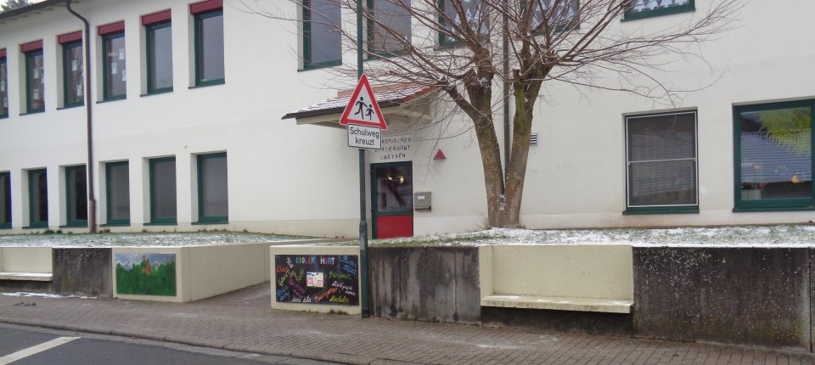
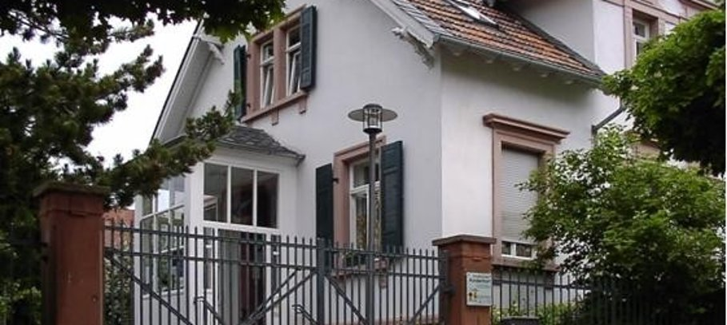
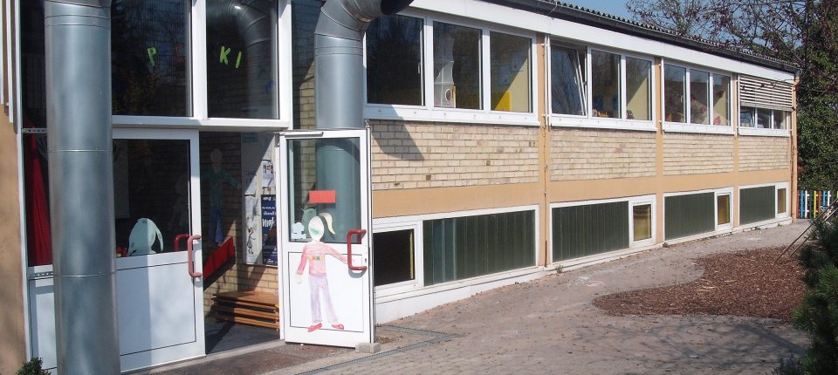
Horte
3 Horteinrichtungen mit je 25 Plätzen
Hort Grethen → Schulbezirk: Grethen
Hort Mitte (Kurbrunnenstraße) →
Schulbezirk: Pestalozzischule + Salierschule
Hort Seebach (mit Warteliste) → Schulbezirk: VOS

Slide 25
Horte
Einrichtungen nach dem KitaG
Anmeldung/Vergabe erfolgt über Hortleitung
Betreuungszeiten: 12.00/13.00 Uhr bis 17.00 Uhr
inklusive Ferien (3 Wochen Schließzeit in Sommerferien)
gebührenpflichtig, Gebühr berechnet sich nach dem Einkommen
Höhe der Beiträge wird durch den Jugendhilfeausschuss des Landkreises Bad Dürkheim zum 1. August eines Jahres festgelegt.
für Familien mit vier und mehr Kindern: Beitragsfreiheit

Slide 26
Horte
liegen mehr Anmeldungen vor als freie Plätze vorhanden → erfolgt Aufnahme nach den Grundsätzen der sozialen u. pädagogischen Dringlichkeit im Einzelfall
Prioritätskriterien Kitas:
1. Kinder bei denen der Tatbestand der Kindeswohlgefährdung vorliegt oder Kinder, bei denen der Tatbestand einer Förderung des Kindeswohls erfüllt ist
2. Kinder, die aufgrund ihres Alters vorrangig aufzunehmen sind,
3. Kinder bei denen die soziale und familiäre Situation der Eltern (insbesondere
Alleinerziehenden Status, Berufstätigkeit, Förderbedarf, Wohnortnähe) besondere
Berücksichtigung findet,
4. Kinder, die bereits als U2-Kind eine Einrichtung besuchen und in den Betreuungsbereich Ü2 wechseln,
5. Geschwisterkinder,
6. Kinder, bei denen ein besonderer familienergänzender Erziehungs- und förderbedarf
zu berücksichtigen ist,
7. Sonstige Gründe.
Im Einzelfall können die Kriterien anders gewichtet werden.

Slide 27
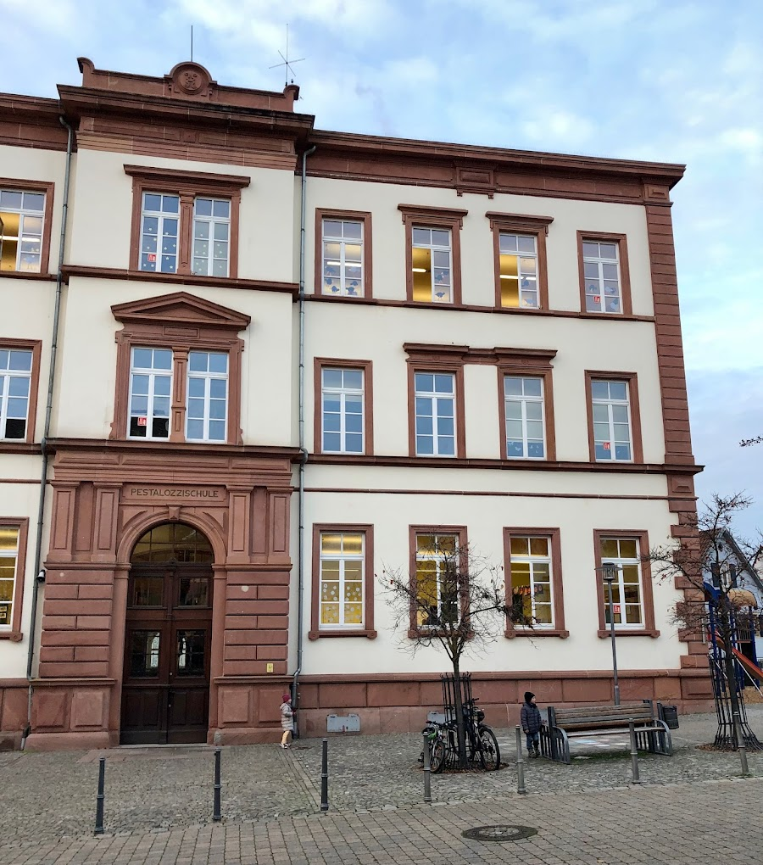
6. Welche Betreuungsangebote an welchen Schulen ?
Pestalozzischule
GS Grethen
Salierschule
Valentin-Ostertag-Schule
BGS – GZ
12.00/13.00 – 16.00 Uhr
mit Mittagessen
BGS – TZ
12.00/13.00 – 14.00 Uhr
ohne Mittagessen
Hort Mitte
12.00/13.00 – 17.00 Uhr
mit Mittagessen und
Ferienbetreuung
BGS – GZ
12.00/13.00 – 16.00 Uhr
mit Mittagessen
BGS – TZ
12.00/13.00 – 14.00 Uhr
ohne Mittagessen
Hort Grethen
12.00/13.00 – 17.00 Uhr
mit Mittagessen und
Ferienbetreuung
GTS (Mo-Do)
12.00/13.00 – 16.00 Uhr
mit Mittagessen +
BGS – RZ (Fr)
12.00/13.00 – 16.00 Uhr
BGS – TZ
12.00/13.00 – 14.00 Uhr
ohne Mittagessen
Hort Mitte
12.00/13.00 – 17.00 Uhr
mit Mittagessen + Ferienbetr.
GTS (Mo-Do)
12.00/13.00 – 16.00 Uhr
mit Mittagessen +
BGS – RZ (Fr)
12.00/13.00 – 16.00 Uhr
BGS – TZ
12.00/13.00 – 14.00 Uhr
ohne Mittagessen
Hort Seebach
12.00/13.00 – 17.00 Uhr
mit Mittagessen + Ferienbetr.

Slide 28
Vielen Dank
für Ihre Aufmerksamkeit !

